Slide 1
PSA6003 - Psicanálise & Desenvolvimento VI. A PSICANÁLISE PERINATAL E O DESENVOLVIMENTO PSÍQUICO
Prof. Dr. Leopoldo Fulgencio
Programa de Pós-Graduação em Psicologia Escolar e do Desenvolvimento Humano
Instituto de Psicologia da Universidade de São Paulo
2022

Slide 2
PROPOSTA
Neste curso pretendo apresentar as características de um campo específico da psiquiatria, da psicologia e da psicanálise, advindo da medicina; consolidando um campo de cuidados psicoterápicos cuja realização tem constituído equipes e propostas de intervenção multidisciplinar.
Meu objetivo é mostrar, historicamente, como este campo foi constituído e, mais especificamente, como a psicanálise foi não só considerada, mas tem ela mesma se desenvolvido (seja em termos teóricos, seja práticos e metodológicos) em função dos cuidados profiláticos ou curativos que a Perinatalidade demanda.
Nessa direção procurarei, primeiro, colocar em destaque quais os problemas clínicos que fazem parte deste campo, para, então, comentar os modos de procurar suas soluções, mostrando os fundamentos (ontológicos e operativos) utilizados nas práticas de cuidado psicoterápico.
É neste contexto que darei ênfase às teorias psicanalíticas do desenvolvimento e às propostas que podemos caracterizar como sendo as de uma psicanálise perinatal

Slide 3
Apresentação do Campo da Perinatalidade, da Psicanálise Perinatal. Estrutura Conceitual do curso
Os problemas que o campo clínico da perinatalidade coloca para a psicanálise e a procura pelas suas soluções
A elaboração de uma psicanálise perinatal
A proposta de uma visão de conjunto da perinatalidade
Contribuições da perinatalidade para as Teorias do Desenvolvimento
Telos e possibilidades para o desenvolvimento da psicanálise perinatal

Slide 4
I. Os problemas que o campo clínico da perinatalidade coloca para a psicanálise
Fenômenos e problemas do campo da perinatalidade: psiquiátricos (depressão, esquizofrenia, transtornos biopolaes, adicções), transtornos alimentares e de sono
As iniciativas de cuidado no campo da psiquiatria e a constituição do campo da perinatalidade como disciplina (Psiquiatria → + Psicologia, Psicanálise, parteiras, assistente social etc.)
Os problemas que a perinatalidade coloca para a psicanálise e a necessidade de desenvolvimento da teoria e da prática: como cuidar (mãe, bebê, pai, família, etc)

Slide 5
II. A elaboração de uma psicanálise perinatal
Origens: Freud, Anna Freud, R. Spitz, M. Mahler, Bowlby, Winnicott
Daniel Stern e a compreensão do bebê, articulando diversos saberes (teorias do desenvolvimento, psicanálise, teoria do apego, neurociências)
Antonio Imbasciati e a Psicologia Clínica Perinatal na Itália
Sylvain Missonnier, Bernarde Golse e a Psicopatologia Perinatal na França

Slide 6
III. A proposta de uma visão de conjunto da perinatalidade
Análise da Matriz histórico-analítico-crítica da psicanálise perinatal:
problemas de base (modelo de base);
proposta universal (teoria ou perspectiva geral guia);
Ontologia (modelo de homem e telos do desenvlvimento);
Operadores (teóricos e clínicos);
Métodos (de observação, de coleta e dados, de ação clínica);
Heurística (valor e eficiência na solução e problemas).

Slide 7
1. PROBLEMAS DE BASE:
GERAIS (infertilidade, aborto, abortos espontâneos, morte fetal, revelações de anormalidades, gravidezes patológicas, acidentes perinatais, separação mãe / bebê neonatal, prematuridade, anúncio de deficiência, violência institucional, sofrimento psicossocial);
TRANSTORNOS MENTAIS PRÉ-EXISTENTES (Esquizofrenia, Transtornos depressivos e de ansiedade, Transtornos Alimentares, Transtornos de Personalidade, Transtorno bipolar, Transtornos de uso indevido de substâncias, Tacofobia (pavor fóbico do trabalho e da entrega);
TRANSTORNOS MENTAIS RECÉM ADQUIRIDOS (Psicose pós-parto, Depressão pós-parto, Aspectos Psicológicos da Perda da Gravidez)

Slide 8
2. PROBLEMAS UNIVERSAIS
Neotonia e Epigênese;
Quadro geral dos problemas-objeto da Psicanálise Perinatal;
Como os bebês apreendem o mundo?
Ela é tão bonita por dentro como por fora?
Ela está como sempre?
Que espaço é esse que não é nem-eu-nem-ela?;
Os planos de desenvolvimento do bebê:
autopreservação,
apego [attachment],
intersubjetividade ,
regulação das experiências de prazer e desprazer;
A Psicanálise Perinatal no campo de tratamento e prevenção, uma abordagem interdisciplinar

Slide 9
3. A ONTOLOGIA COMO UM PROBLEMA
A metapsicologia psicanalítica (Freud, A. Freud, Spitz, Erikson, Mahler)
[Klein, Lacan, Bion];
A teoria do Apego Bowlby;
A teoria do desenvolvimento dos sensos do self (Stern);
A situação antropológica fundamental (Laplanche);
Ser e continuar a ser (a ser desenvolvida) (Winnicott)

Slide 10
4. OPERADORES TEÓRICO-CLÍNICOS
Da Psicanálise: inconsciente, recalque, sexualidade infantil, complexo de édipo, transferência, resistência, interpretação
Da Teoria do Apego: Apego , Base segura , Modelos internos de funcionamento , Reações à separação (protesto, desespero, desapego), Situação estranha , Estilos de apego (seguro, inseguro, ambivalente, desorganizado)
Da Teoria do Desenvolvimento dos Sensos do Self: Self, modos-de-ser, inatividade alerta, percepção amodal, afetos de vitalidade, ilhas de consistência, agência [ou autoria da ação], autocoerência, auto-afetividade, auto-história, companheiro evocado, relacionar-se intersubjetivo, Estrutura de Eventos Generalizados (EEG), Representações de Interações que foram Generalizadas (RIGs), momento presente (sinônimo de encontro que gera transformações nas relações psicoterapêuticas), vitalidade
Da Psicologia Perinatal e da Psicopatologia Perinatal:

Slide 11
AS TEORIAS DO DESENVOLVIMENTO
Teorias Psicanalíticas do Desenvolvimento (Freud, Anna Freud, Spitz, Margareth Mahler, Erik Erikson);
Teoria do Apego (Bolwby);
Teoria do desenvolvimento dos sensos do self (Stern);
As teorias Sistêmicas; as Comportamentais; as Etológicas; as Cognitivas
O desenvolvimento descrito por Brazelton;
A teoria do desenvolvimento do SER (Winnicott)

Slide 12
5. MÉTODOS de observação, de coleta de dados, e de ação clínica
o Bebê clínico ou subjetivo (diversas perspectivas clínicas);
e o Bebê objetivo (diversos modos de apreensão; microfilmagem (Stern, Beebe);
Outros dispositivos de coleta de dados, pesquisa empírica... Microfilmagem
Outros dispositivos de coleta de dados, pesquisa clínica

Slide 13
6. AVALIAÇÃO HEURÍSTICA
Diversas propostas de Psicanálise Perinatal: psicologia clínica perintal, psicopatologia perinatal
Centros Brazeton
Pikler-Lóczy,
Université Ouvert du Bébé,
+ OUTRAS POSSIBILIDADES

Slide 14
Apresentação da estrutura da Matriz Analítico-Histórico-Crítica para compreensão das propostas da Psicanálise Perinatal
PROBLEMAS DE BASE
PROBLEMAS UNIVERSAIS
ONTOLOGIAS
OPERADORES TEÓRICO-CLÍNICOS
MÉTODOS
AVALIAÇÃO HEURÍSTICA

Slide 15
Apresentação da estrutura da Matriz Analítico-Histórico-Crítica para compreensão das propostas da Psicanálise Perinatal
PROBLEMAS DE BASE: GERAIS (infertilidade, aborto, abortos espontâneos, morte fetal, revelações de anormalidades, gravidezes patológicas, acidentes perinatais, separação mãe / bebê neonatal, prematuridade, anúncio de deficiência, violência institucional, sofrimento psicossocial); TRANSTORNOS MENTAIS PRÉ-EXISTENTES (Esquizofrenia, Transtornos depressivos e de ansiedade, Transtornos Alimentares, Transtornos de Personalidade, Transtorno bipolar, Transtornos de uso indevido de substâncias, Tacofobia (pavor fóbico do trabalho e da entrega);; TRANSTORNOS MENTAIS RECÉM ADQUIRIDOS (Psicose pós-parto, Depressão pós-parto, Aspectos Psicológicos da Perda da Gravidez)
PROBLEMAS UNIVERSAIS: Neotonia e Epigênese,; Quadro geral dos problemas-objeto da Psicanálise Perinatal; Como os bebês apreendem o mundo? (Ela é tão bonita por dentro como por fora? Ela está como sempre? Que espaço é esse que não é nem-eu-nem-ela?; Os planos de desenvolvimento do bebê ( autopreservação, apego [attachment], intersubjetividade , regulação das experiências de prazer e desprazer); A Psicanálise Perinatal no campo de tratamento e prevenção, uma abordagem interdisciplinar
A ONTOLOGIA COMO UM PROBLEMA A metapsicologia psicanalítica (Freud, Klein, Mahler, Erikson); A teoria do Apego; A teoria do desenvolvimento dos sensos do self; A situação antropológica fundamental; Ser e continuar a ser (a ser desenvolvida)
OPERADORES TEÓRICO-CLÍNICOS : Psicanalíticos (inconsciente, recalque, sexualidade infantil, complexo de édipo, transferência, resistência, interpretação); da teoria do apego (segurança, modelos internos de relação, tipos de apego); da teoria do desenvolvimento dos sensos do self (). AS TEORIAS DO DESENVOLVIMENTO : Teorias Psicanalíticas do Desenvolvimento (Freud, Anna Freud, Spitz, Margareth Mahler, [Erik Erikson], [Klein; Lacan; Winnicott]); Teoria do Apego (Bolwby); Teoria do desenvolvimento dos sensos do self (Stern); O desenvolvimento descrito por Brazelton; As teorias sistêmicas; as teorias comportamentais]; A teoria do desenvolvimento do SER (Winnicott)
MÉTODOS: o Bebê clínico ou subjetivo (diversas perspectivas clínicas); e o Bebê objetivo (diversos modos de apreensão; microfilmagem (Stern, Beebe); Outros dispositivos de coleta de dados e de pesquisa empírica
AVALIAÇÃO HEURÍSTICA : Diversas Psicanálises Perinatais; (Centros Brazeton); Pikler-Lóczy, Université Ouvert du Bébé, + OUTRAS POSSIBILIDADES

Slide 16
IV. Contribuições da perinatalidade para as Teorias do Desenvolvimento
5.1 Ontologias
5.2 Estado e condições para o desenvolvimento
5.3 Temas e problemas teóricos mais amplos
5.4 Lugar e importância do ambiente
5.5 Psicopatologias da perinatalidade
5.6 Os cuidados (privados e institucionais) com a perinatalidade

Slide 17
IV. Contribuições da perinatalidade para as Teorias do Desenvolvimento
5.1 Ontologias
A metapsicologia psicanalítica (Freud, Klein, Mahler, Erikson) A teoria do Apego A teoria do desenvolvimento dos sensos do self
A situação antropológica fundamental
Ser e continuar a ser (a ser desenvolvida)

Slide 18
IV. Contribuições da perinatalidade para as Teorias do Desenvolvimento
5.2 Estado e condições para o desenvolvimento
Como o bebê sente o mundo? Modos de ser-estar no mundo:
intrapsíquico, interpessoal, subjetivo-subjetividade,
transicionalidade Experiências de ser e modos de relação objetal A conquista do mundo simbólico

Slide 19
IV. Contribuições da perinatalidade para as Teorias do Desenvolvimento
5.3 Temas e problemas teóricos mais amplos
A origem e o desenvolvimento da vida psíquica A constelação materna O devir parental

Slide 20
IV. Contribuições da perinatalidade para as Teorias do Desenvolvimento
5.4 Lugar e importância do ambiente
Holding para as mães, pais, famílias

Slide 21
IV. Contribuições da perinatalidade para as Teorias do Desenvolvimento
5.5 Psicopatologias da perinatalidade
Perturbações, quebras e traumas no desenvolvimento do bebê
As depressões do bebê
As perturbações do desenvolvimento em termos de separação e luto
A policausalidade das psicopatologias mais graves

Slide 22
IV. Contribuições da perinatalidade para as Teorias do Desenvolvimento
5.6 Os cuidados (privados e institucionais) com a perinatalidade

Slide 23
IV. Contribuições da perinatalidade para as Teorias do Desenvolvimento
5.1 Ontologias............................................................................... A metapsicologia psicanalítica (Freud, Klein, Mahler, Erikson) A teoria do Apego A teoria do desenvolvimento dos sensos do self
A situação antropológica fundamental
Ser e continuar a ser (a ser desenvolvida)
5.2 Estado e condições para o desenvolvimento......................... Como o bebê sente o mundo? Modos de ser-estar no mundo: intrapsíquico, interpessoal, subjetivo-subjetividade, transicionalidade Experiências de ser e modos de relação objetal A conquista do mundo simbólico
5.3 Temas e problemas teóricos mais amplos............................. A origem e o desenvolvimento da vida psíquica A constelação materna O devir parental
5.4 Lugar e importância do ambiente Holding para as mães, pais, famílias
5.5 Psicopatologias da perinatalidade.......................................... Perturbações, quebras e traumas no desenvolvimento do bebê
As depressões do bebê
As perturbações do desenvolv. em termos de separação e luto
A policausalidade das psicopatologias mais graves
5.6 Os cuidados (privados e institucionais) com a perinatalidade

Slide 24
V. Telos e possibilidades para o desenvolvimento da psicanálise perinatal
Situação Atual e suas possibilidades
O lugar de Winnicott no campo da Psicanálise Perinatalidade
A presença e de Winnicott nas propostas atuais (Stern, Imbasciati, Golse, Brazelton), como autor que apoia ou esclarece um ou outro ponto (às vezes de grande importância) das propostas destes autores
Não existe uma proposta sistemática, renunciando os problemas e soluções do campo da perinatalidade do ponto de vista de Winnicott

Slide 25
Programa das Aulas
Aula 2. Origem e telos da perinatalidade como campo da ciência
Aula 3. O desenvolvimento de uma uma psicanálise perinatal.
A Teoria do Desenvolvimento dos sensos do Self (Daniel Stern)
Aula 4. A psicologia clínica perinatal (Antonio Imabsciati)
Aula 5. A clínica psicoterápica psicanalítica da perinatalidade (Ssylvan Missonnier)
Aula 6. Psicopatologia Perinatal (Bernard Golse)
Aula 7. Matriz analítico-histórico-crítica da Psicanálise Perinatal
Aula 8. Problemas teóricos do desenvolvimento,
a partir da experiência com a perinatalidade

Slide 26
AULA 2. ORIGEM E TELOS DA PERINATALIDADE COMO CAMPO DA CIÊNCIA
O CAMPO DA PERINATALIDADE
OS PROBLEMAS DA PERINATALIDADE
HISTÓRIA DO SURGIMENTO DO CAMPO DA PERINATALIDADE COMO UM SETOR DA CIÊNCIA
PROPOSTA DE UMA CIÊNCIA PARA A PERINTALIDADE
FUNDAMENTOS DE UMA CIÊNCIA PARA A PERINATALIDADE
PERSPECTIVA GERAL DE UMA CIÊNCIA PARA A PERINATALIDADE

Slide 27
Aula 3. O desenvolvimento de uma uma psicanálise perinatal A Teoria do Desenvolvimento dos sensos do Self (Daniel Stern)
1. Problemas clínicos da perinatalidade na psicanálise. Être-avec Daniel Stern : https://youtu.be/gSX_t-zPBA0
2. A compreensão de Daniel Stern sobre o desenvolvimento (A teoria do desenvolvimento dos sensos do self)
2.1 Introdução: contexto da proposta de Daniel Stern (1934-2012)
2.2 Matriz para uma análise histórico-crítica
Qual o seu problema empírico de referência;
Como, deste problema particular, se chega ao problema universal do desenvolvimento dos sentidos do self;
Qual o seu modelo ontológico;
Quais são seus operadores para descrever e teorizar;
Quais as fases deste desenvolvimento;
Que métodos usou para chegar a estes resultados;
7. Valor heurístico deste tipo de teoria.
Stern e o período perinatal
Nasce uma mãe, nasce uma família

Slide 28
Aula 4. A psicologia clínica perinatal (Antonio Imbasciati)
Fundamentos e referências teóricas
Objetivos e telos de trabalho
A centralidade da vida afetiva
A unidade cérebro-mente
Intervenções da psicologia perinatal
Viabilidade de uma psicologia perinatal
Análise da perspectiva teórica

Slide 29
AULA 05. A CLÍNICA PSICOTERÁPICA PSICANALÍTICA COM A PERINATALIDADE MANUEL DE PSICHOLOGIE PERINATAL (S.MISSONNIER)
A CONSTRUÇÃO DA PARENTALIDADE PERINTAL
Perspectiva Geral
A psicopatologia psicanalítica aplicada na compreensão da parentalidade
Tornar-se mãe e nascer humano
A relação de objetos virtual (ROV)
DA (diagnostico ante[pré]-natal)
PATERNIDADE E NASCIMENTO
TRAUMA E NASCIMENTO
O PROBLEMAS DAS ANGÚSTIAS IMPENSÁVEIS
O paradigma do blues pós-parto (PPB)
A "continuidade do ser" do bebê
NA MATERNIDADE, ATENÇÃO PERINATAL COMPARTILHADA
Rumo ao suporte preventivo “de todos os lados”

Slide 30
Aula 6 Psicopatologia Perinatal (Alvarez & Golse)
O que é? Quais as suas interfaces?
O Bebê: clínico (reconstruído) e o bebê observado
Os grandes eixos de pesquisa e desenvolvimento da situação do bebê e seu desenvolvimento
Perintalidade e seu campo de atuação
Perinatalidade e transdisciplinaridade no sistema de saúde
O desenvolvimento emocional e cognitivo do bebê

Slide 31
Aula 7 Matriz analítico-histórico-crítica da Psicanálise Perinatal
Apresentação da estrutura da Matriz Analítico-Histórico-Crítica para compreensão das propostas da Psicanálise Perinatal
Os Problemas de Base, a partir dos quais a psicanálise perinatal constrói sua proposta teórica e prática
Os Problemas Gerais ou Universais com os quais se chega ou se depara a Psicanálise Perinatal
A ontologia como um problema nem sempre explicitado nas diversas propostas da Psicanálise Perinatal
A diversidade de operadores teórico-clínicos no campo da Psicanálise Perinatal
Problemas relacionados às fases do desenvolvimento, a partir do campo da Psicanálise Perinatal
Métodos de pesquisa, métodos de ação clínica, na Psicanálise Perinatal
Avaliação heurística e telos para o desenvolvimentos da Psicanálise Perinatal

Slide 32
Apresentação da estrutura da Matriz Analítico-Histórico-Crítica para compreensão das propostas da Psicanálise Perinatal
PROBLEMAS DE BASE: GERAIS (infertilidade, aborto, abortos espontâneos, morte fetal, revelações de anormalidades, gravidezes patológicas, acidentes perinatais, separação mãe / bebê neonatal, prematuridade, anúncio de deficiência, violência institucional, sofrimento psicossocial); TRANSTORNOS MENTAIS PRÉ-EXISTENTES (Esquizofrenia, Transtornos depressivos e de ansiedade, Transtornos Alimentares, Transtornos de Personalidade, Transtorno bipolar, Transtornos de uso indevido de substâncias, Tacofobia (pavor fóbico do trabalho e da entrega);; TRANSTORNOS MENTAIS RECÉM ADQUIRIDOS (Psicose pós-parto, Depressão pós-parto, Aspectos Psicológicos da Perda da Gravidez)
PROBLEMAS UNIVERSAIS: Neotonia e Epigênese,; Quadro geral dos problemas-objeto da Psicanálise Perinatal; Como os bebês apreendem o mundo? (Ela é tão bonita por dentro como por fora? Ela está como sempre? Que espaço é esse que não é nem-eu-nem-ela?; Os planos de desenvolvimento do bebê ( autopreservação, apego [attachment], intersubjetividade , regulação das experiências de prazer e desprazer); A Psicanálise Perinatal no campo de tratamento e prevenção, uma abordagem interdisciplinar
A ONTOLOGIA COMO UM PROBLEMA A metapsicologia psicanalítica (Freud, Klein, Mahler, Erikson); A teoria do Apego; A teoria do desenvolvimento dos sensos do self; A situação antropológica fundamental; Ser e continuar a ser (a ser desenvolvida)
OPERADORES TEÓRICO-CLÍNICOS : Da Psicanálise; Da Teoria do Apego; Da Teoria do Desenvolvimento dos Sensos do Self; Da Psicologia Perinatal e da Psicopatologia Perinatal
AS TEORIAS DO DESENVOLVIMENTO : Teorias Psicanalíticas do Desenvolvimento (Freud, Anna Freud, Spitz, Margareth Mahler, [Erik Erikson], [Klein; Lacan; Winnicott]); Teoria do Apego (Bolwby); Teoria do desenvolvimento dos sensos do self (Stern); O desenvolvimento descrito por Brazelton; As teorias sistêmicas; as teorias comportamentais]; A teoria do desenvolvimento do SER (Winnicott)
MÉTODOS: o Bebê clínico ou subjetivo (diversas perspectivas clínicas); e o Bebê objetivo (diversos modos de apreensão; microfilmagem (Stern, Beebe); Outros dispositivos de coleta de dados e de pesquisa empírica
AVALIAÇÃO HEURÍSTICA : Diversas Psicanálises Perinatais; (Pikler-Lóczy, Université Ouvert du Bébé, Centros Brazeton); + OUTRAS POSSIBILIDADES

Slide 33
Aula 8. Problemas teóricos do desenvolvimento, a partir da experiência com a perinatalidade
Retomada dos problemas clínicos do campo da perinatalidade
Fundamentos e Referências Teóricas da Psicanálise Perinatal
Modos de cuidado psicoterapêuticos da Psicanálise Perinatal
Os problemas teóricos e práticos da Psicanálise Perinatal
Contribuições da perinatalidade para as Teorias do Desenvolvimento
5.1 Ontologias
5.2 Estado e condições para o desenvolvimento
5.3 Temas e problemas
5.4 Lugar e importância do ambiente
5.5 Psicopatologias da perinatalidade
5.6 Os cuidados (privados e institucionais) com a perinatalidade
6. Desenvolvimento e Psicopatologia

Slide 34
CRONOGRAMA DAS AULAS
FEVEREIRO 2, 9, 16, 23
MARÇO 2, 9, 16, 23, 30
ABRIL 6, 13, 20, 27
MAIO 4, 11, 18, 25
JUNHO 1, 8, 15, 22, 29
* 4ª Feira das 10:00 às 12:00

Slide 35
Critérios de avaliação para alunos inscritos e alunos especiais
Presença nas aulas
Trabalho a ser entregue, no último dia de aula, sobre as contribuições (diretas ou indiretas) que este curso fez para o desenvolvimento de sua pesquisa.
Caso nossa agenda permita, nosso penúltimo encontro será utilizado para orientação dos trabalhos finais em desenvolvimento

Slide 36
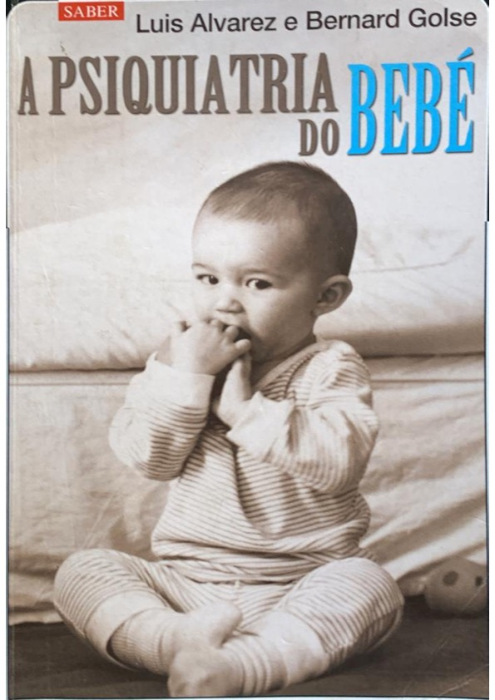
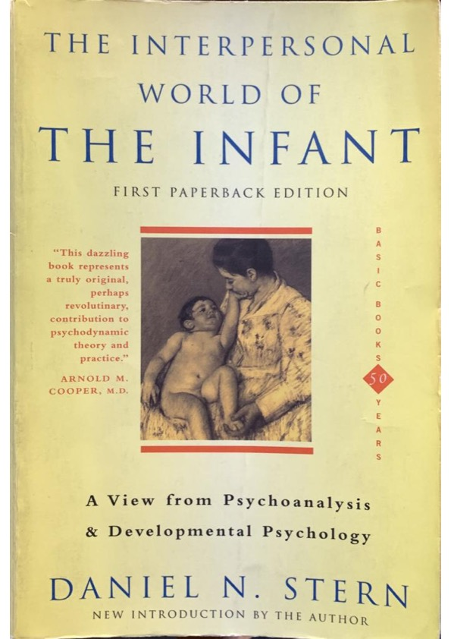
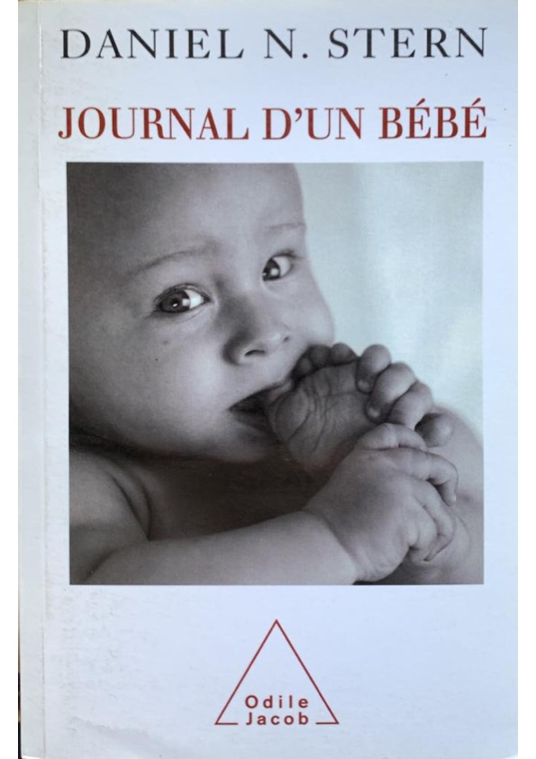
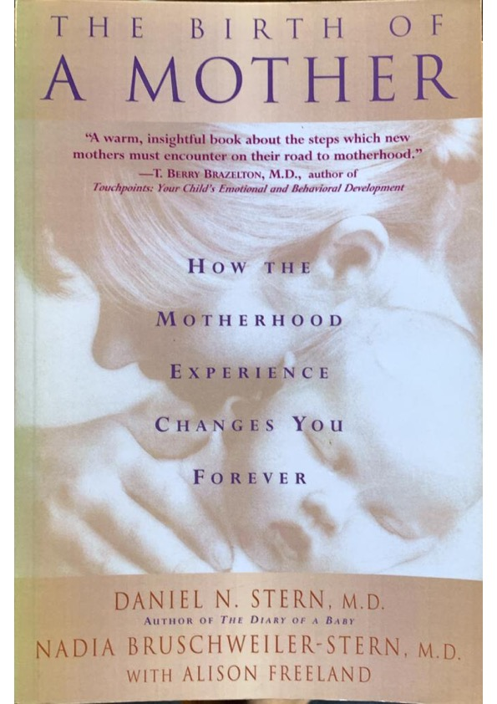
Bibliografia

Slide 37
Bibliografia

Slide 41
Lista de vídeos no youtube de Leopoldo Fulgencio
2015
1. Para ler Winnicott
https://youtu.be/mHQUskmlCMA
2. A concepção de Natureza Humana para Winnicott
Parte 1 https://youtu.be/QchPhiUzC9A
Parte 2 https://youtu.be/s9Z7n8gGXek
Parte 3 https://youtu.be/xaq6TsCjz-A
Parte 4 https://youtu.be/oGnlzv5Gqx0
3. The conception of Human Nature by Winnicott (Part 1)
https://youtu.be/p0hJCQFpW-M

Slide 42
2016
1. A psique, o Soma e a Mente para Winnicott
https://youtu.be/wmSYzZlwUnQ
2019
1. Winnicott e o Desenvolvimento do SER. Visão de Conjunto
https://www.youtube.com/watch?v=o6Z7w5UgkhE&t=2699s

Slide 43
2020
1. Modos de Sofrer para Freud, Ferenczi e Winnicot - Parte 1
https://www.youtube.com/watch?v=72uPvDVlj9A
2.Análise de "Os objetos e Fenômenos transacionais" de D. W. Winnicott
https://youtu.be/mB1wRwgo74U
3. Apresentação de "O brincar e a realidade"
https://youtu.be/PaS7_xEs82o

Slide 44
2021
Play-List “TEORIAS PSICANALÍTICAS DO DESENVOLVIMENTO”:
1. Teorias Psicanalíticas do Desenvolvimento. Projeto de pesquisa para uma análise estrutural
https://www.youtube.com/watch?v=gcz6UI3KHRU&list=PLZd_6rgUvPeaTvLVgLTvR8gbbm6Cn4jUi&index=1&t=64s
2. Sigmund Freud e a teoria do desenvolvimento psicossexual
https://www.youtube.com/watch?v=cK6oxMitWyo&list=PLZd_6rgUvPeaTvLVgLTvR8gbbm6Cn4jUi&index=2
3. Anna Freud e a consolidação da teoria psicanalítica como uma teoria plena do desenvolvimento
https://www.youtube.com/watch?v=q3rd-CybLP0&list=PLZd_6rgUvPeaTvLVgLTvR8gbbm6Cn4jUi&index=3
4. René Spitz e a teoria do desenvolvimento das relações de objeto e da organização do Ego
https://www.youtube.com/watch?v=75JX_G-dqFo&list=PLZd_6rgUvPeaTvLVgLTvR8gbbm6Cn4jUi&index=4
5. Erik Erikson e a teoria do desenvolvimento psicossocial
https://www.youtube.com/watch?v=jA6RnAFw3as&list=PLZd_6rgUvPeaTvLVgLTvR8gbbm6Cn4jUi&index=5
6. Margareth Mahler e a teoria da Individuação-Separação
https://www.youtube.com/watch?v=1N6UAVT4xSo
7. A teoria do desenvolvimento cognitivo do ponto de vista de Jean Piaget
https://www.youtube.com/watch?v=dbrwEBoN1hg&list=PLZd_6rgUvPeaTvLVgLTvR8gbbm6Cn4jUi&index=6

Slide 45
2021
2. A cultura no processo psicoterapêutico psicanalítico para Winnicott
https://youtu.be/sCGbVEtXMy0
3. A agressividade na natureza humana e no processo psicoterápico, do ponto de vista de Winnicott
https://youtu.be/KduCLM6PKo0
4. A cultura no processo psicoterapêutico psicanalítico para Winnicott
https://youtu.be/sCGbVEtXMy0
5. As condições para a democracia: o perigo dos antissociais e dos fundamentalistas
https://www.youtube.com/watch?v=gp3eoc4QqqA
6.Repetir, experienciar, integrar
https://www.youtube.com/watch?v=PzJ538niUok
7. A Ética do Cuidado Psicanalítico: a conjunção de uma cura pela palavra com uma cura pela Experiência
https://youtu.be/qwuaj0qnMdw

Slide 46
2021
8.
Como se preparar para elaborar um projeto de pesquisa de Mestrado ou Doutorado?
https://www.youtube.com/watch?v=scMXPYA3l9I
9. Como Escrever um Projeto de Pesquisa para um Mestrado ou Doutorado?
https://www.youtube.com/watch?v=XbJOQ22Ey_E

Slide 47
2021
10. Winnicott: A psicanálise como uma Cura pela Experiência de Ser (XV Encontro Winnicott 2021)
https://youtu.be/FOzq1efXjK8
A MESMA CONFERÊNCIA COM LEGENDAS EM INGLÊS
Winnicot and The Psychoanalysis as Cure through the Experience of Being (XV Brazilian Meeting 2021)
https://youtu.be/Wx-BKpJAmik
11. A mesma conferência, só com o texto
Parte 1. Winnicott e as experiências de ser no processo analítico
https://youtu.be/9ovEs5GojV0
Parte 2. O lugar da experiência no método de tratamento psicanalítico (diálogo com Ogden e Girard)
https://youtu.be/aur2d4HGRNA
.

Slide 48
2021
12.
“Winnicott e Freud: continuidades, desenvolvimentos e rupturas” – Encontro na Sociedade Psicanalítica da Polônia
https://youtu.be/Cw1vltX24-4
Parte 2: Diálogos sobre o encontro Winnicott-Freud e o lugar da teorização metapsicológico na psicanálise
https://youtu.be/K1pUb7ydYCY

Slide 49
2022
1.A metapsicologia e seus destinos
https://youtu.be/OMGug6CoWPc
Com legendas em português e em inglês
.

